Slide 1
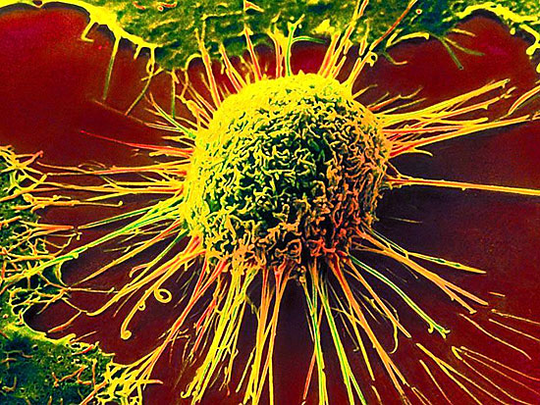
Цікаві факти з генетики

Slide 2
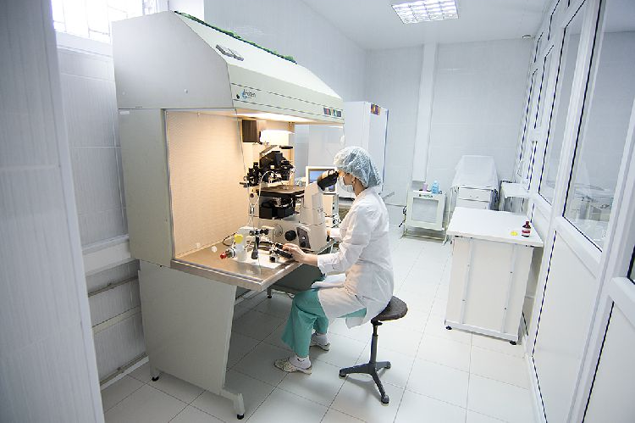
Генетична корекція людини цілком може стати реальністю найближчого майбутнього. Так, у грудні 2008 року було оголошено, що в Лондоні очікується народження першого в світі генетично модифікованого дитини. У січні 2009 року було оголошено про успішне народженні дівчинки.

Slide 3

Оптимістичний або песимістичний погляд на світ кожної конкретної людини програмується генетично. Згідно з дослідженнями вчених з Мічиганського університету, він визначається концентрацією нейропептидів Y в мозку: знижена концентрація змушує сприймати навколишнє песимістично і депресивно.

Slide 4
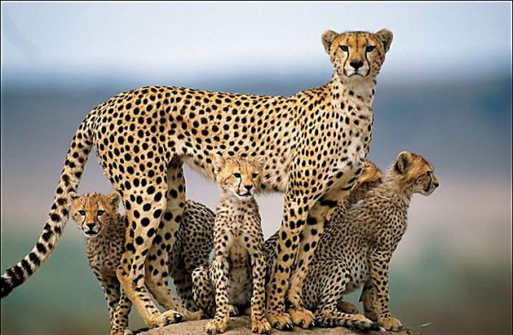
Чисельність гепардів у всьому світі постійно скорочується. Пов'язано це в першу чергу з дуже малою генетичною різноманітністю серед їх особин. Якщо у більшості досліджуваних генетиками тварин гени збігаються приблизно на 80%, у гепардів цей показник доходить до 99%. Така унікальна ідентичність пояснюється наслідками льодовикового періоду - можливо, всі теперішні гепарди є нащадками всього однієї пари. Наслідком кровозмішення стала підвищена сприйнятливість виду до щонайменших змін навколишнього середовища і вірусам.

Slide 5
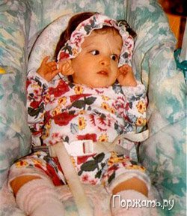
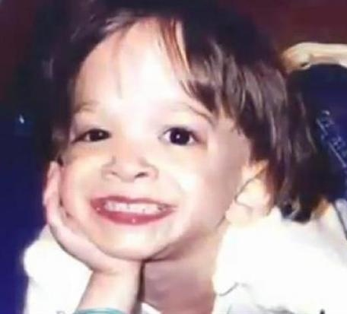
Народжена в 1993 році американська дівчинка Брук Грінберг за своїми фізичними і розумовими параметрам досі є немовлям. Її зріст - 76 см, вага - 7 кг, зуби - молочні. Аналізи медиків показали, що в її генах, які відповідають за старіння, немає мутацій. Проте вчені не втрачають надії за допомогою нових досліджень цієї дівчинки наблизитися до розуміння причини старіння людей.

Slide 6
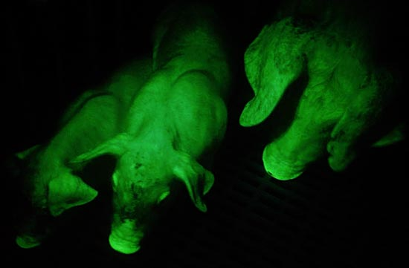
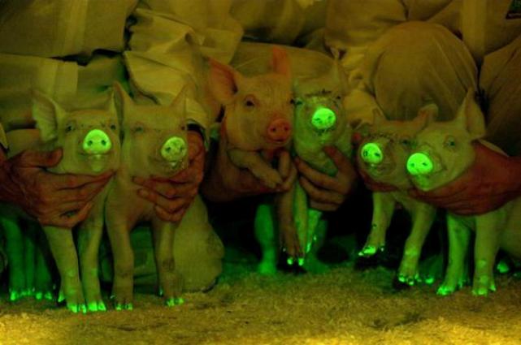
У 2006 році тайванські вчені вивели зелених поросят, що світяться. Для цього в ДНК-ланцюжок ембріона ввели ген зеленого флуоресцентного білка, запозиченого у медузи. Світиться у свинок не тільки шкіра, але і всі внутрішні органи.
Основна мета такого експерименту - можливість візуального спостереження за розвитком тканин при пересадці стволових клітин.

Slide 7
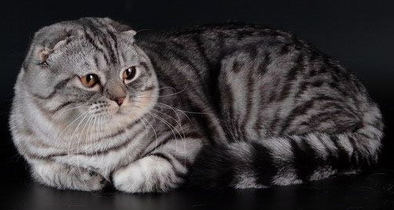
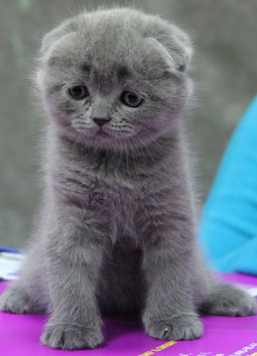
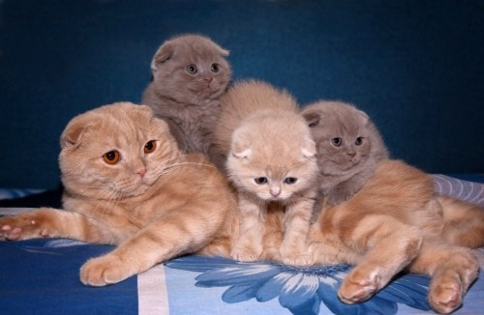
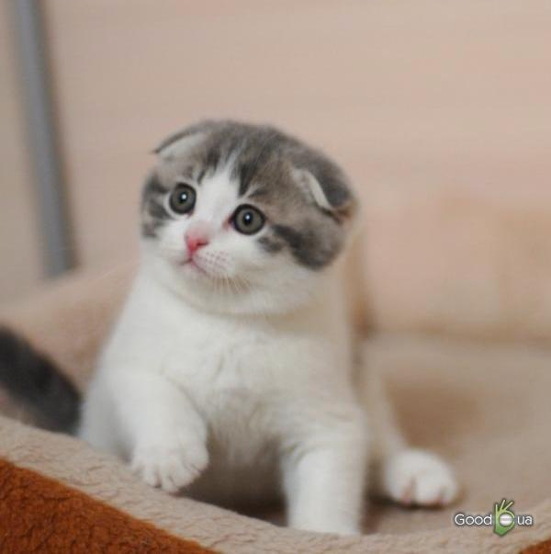
У 1961 році була виведена нова порода кішок - шотландська висловуха. Причиною загнутих уперед і вниз вух виявилася генна мутація. Парування котів цієї породи викликає порушення опорно-рухового апарату у потомства, тому для отримання нових висловухих кошенят потрібно схрещувати висловухих кішок з нормальними особинами.

Slide 8
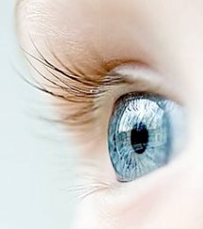
Блакитний колір очей - це результат мутації в гені HERC2 через яку у носіїв такого гена знижена вироблення меланіну у райдужній оболонці ока. Виникла ця мутація приблизно 6-10 тис. років тому на Близькому Сході, так що всі люди з блакитними очима можуть вважатися родичами.

Slide 9
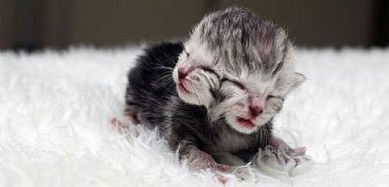
Двоголове кошеня народилося в листопаді 2008 року в Мейдвеле (США). Незважаючи на зовнішню потворність він виявився абсолютно здоровим. Він поводився так само як і будь-які інші кошенята - нявкав, бігав і їв. Деформація його голови виникла в результаті генетичних помилок які відбулися ще на ранній стадії розвитку ембріона.

Slide 10
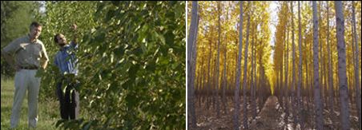
Вченим вдалося вивести вид дерев, які можуть виростати до 27 метрів всього за шість років. Ці дерева створюються не для краси, вчені намагаються знайти альтернативний вид палива, що відноситься до поновлюваних ресурсів. Власне, зробити це вдалося, дерева дійсно ростуть з величезною швидкістю, так що є шанс на успішний результат експерименту.
Самі дерева, звичайно ж, не використовуватимуться у вигляді дров - ні, мова йде про спирт, який учені і збираються отримувати з цих дерев. Точніше, не з них самих, а з целюлози, яка є основною складовою частиною деревини. Цілком може трапитися, що етанол, який отримується з дерев, і буде паливом майбутнього.

Slide 11
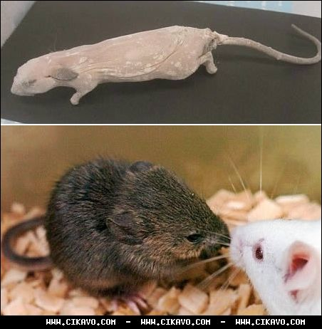
Вченим вдалося клонувати мишу, яка пробула в замороженому стані більше 16 років. Після декількох невдалих спроб вченим все ж таки вдалося створити клон цієї миші, що вважається величезним досягненням генної інженерії.
Ще трохи - і по Землі почнуть бродити мамонти і інші вимерлі тварини, ДНК яких ще можна виділити. До речі, починають вже говорити про клонування людей, які заповіли заморозити себе після смерті.
На жаль, оживити заморожені тіла поки немає ніякої можливості, проте клонувати їх все ж таки можна.

Slide 12

Вчені з’ясували, що найбільшим геномом у світі володіє рослина, яка поширена на землях Японії. Розмір генома цієї рослини набагато більший, ніж людський. Розмір її генома становить 152.23 пікограми (пг).
За словами наукового співробітника лабораторії Іллі Лейтча, якщо б розплутати геном цієї невеликої рослини, то він був би значно довший за Біг-Бен, висота якої має 96,3 метрів.

Slide 13

Спеціалісти із Оксфордського університету, що у США, зробили важливе відкриття. Вони змогли виявити ген, який пробуджує сильну головну біль у людини – мігрень. Цей ген отримав назву TRESK.
Дослідники з’ясували, що коли TRESK починає працювати неправильно, то значно посилюється чутливість нервових центрів у мозку людини. Це і призводить до появи головного болю.
Цей ген, так само як і більшість інших, мабуть, передався нам від предків. Але, також багато залежить від чутливості нервів головного мозку певної людини.
Дане відкриття насамперед корисне тим, що тепер вчені зможуть боротися з даною проблемою, завдяки розробці спеціальних лікарських препаратів. В результаті, може поліпшитися життя багатьох людей, адже статистика показує, що мігренню страждають одна із п’яти жінок та один із десяти чоловіків.

Slide 14
Дякую за увагу!

